Slide 1

TECNOTITAN
ES / 01
TECNOTITAN CORPORATE
TECNOTITAN
Tecnología aplicada para empresas que necesitan construir el futuro
01
US$500K pre-seed
02
18 meses de runway
Software, inteligencia artificial, videojuegos, robótica y consultoría de transformación tecnológica desde Colombia para mercados globales.
03
6 líneas de producto
David Arias Giraldo, CEO
Investor Deck / 2026
www.tecnotitan.com

Slide 2

TECNOTITAN
ES / 02
POR QUÉ AHORA
Las empresas necesitan implementar IA, no comprar más presentaciones
La presión por adoptar IA está llegando a empresas que todavía operan con procesos manuales, datos dispersos y equipos sin capacidad interna para construir.
01
02
03
Dolor operativo claro
Demanda creciente por IA
Necesidad de ejecución técnica
www.tecnotitan.com

Slide 3
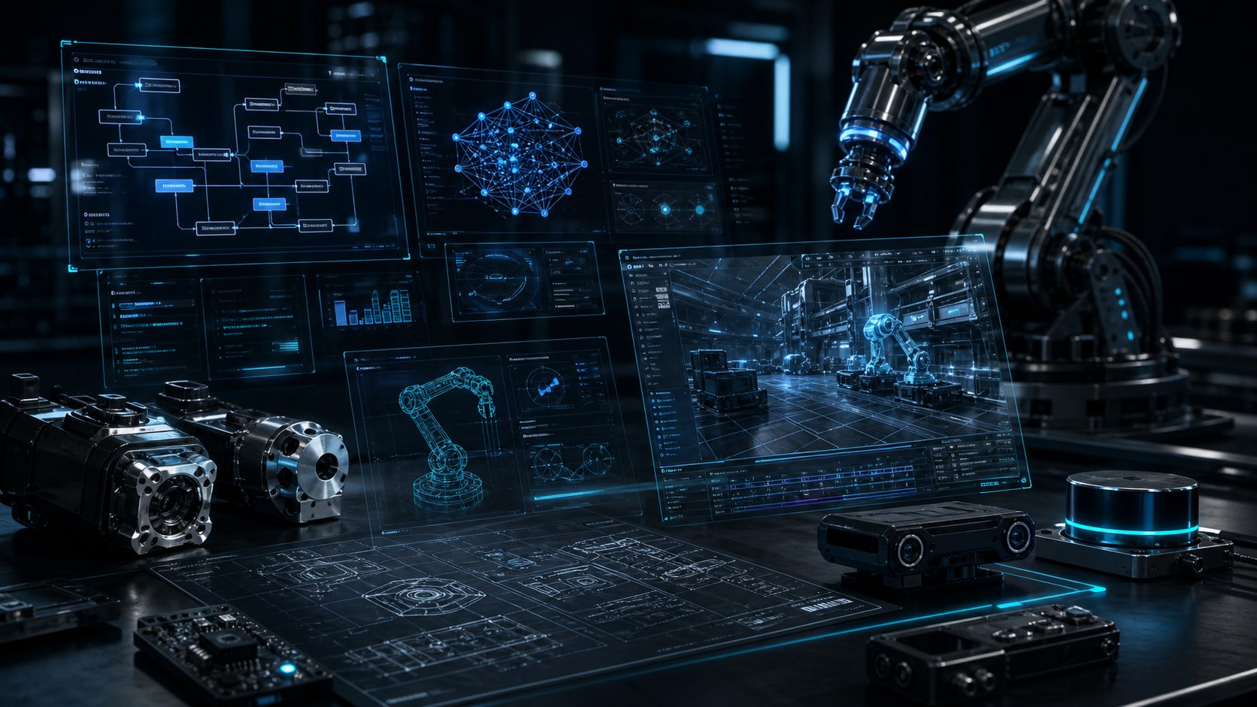
TECNOTITAN
ES / 03
PROBLEMA
La transformación tecnológica se queda corta cuando vive en silos
01
Procesos repetitivos
02
Datos sin acción
Muchas compañías tienen procesos manuales, datos subutilizados, presión por implementar IA y equipos sin una ruta clara para convertir ideas en productos.
03
IA sin adopción
04
Talento sin playbooks
Manual workflows
Data activation
AI adoption gap
www.tecnotitan.com

Slide 4
TECNOTITAN
ES / 04
PLATAFORMA
Tecnotitan convierte consultoría en producto, y producto en plataforma
Cada proyecto alimenta módulos reutilizables, conocimiento sectorial y capacidades que aceleran nuevas soluciones.
01
02
03
04
Diagnosticar
Construir
Productizar
Escalar
Reusable IP, sector knowledge and operating playbooks compound across every project.
www.tecnotitan.com

Slide 5

TECNOTITAN
ES / 05
PORTAFOLIO
Un sistema de productos para empresas, talento y experiencias digitales
El portafolio se diseña para entrar por necesidades urgentes y expandirse hacia operación, aprendizaje e inteligencia aplicada.
Copiloto Pyme
Tecnotitan OS
Life Copilot
Tecnotitan Engine
Academia Tecnotitan
Call Center AI Tecnotitan
www.tecnotitan.com

Slide 6
TECNOTITAN
ES / 06
SERVICIOS
La consultoría acelera ingresos y aprendizaje de mercado
Los servicios generan confianza, descubren problemas reales y convierten implementaciones en activos repetibles.
01
02
03
04
Diagnóstico de IA
Roadmap tecnológico
Implementación
Adopción y capacitación
Services are the market-sensing engine that turns demand into product decisions.
www.tecnotitan.com

Slide 7
TECNOTITAN
ES / 07
DIVISIONES
Cinco divisiones comparten IP, datos y talento
Software, IA, videojuegos, robótica y transformación tecnológica funcionan como una arquitectura común, no como negocios aislados.
TECNOTITAN
CORE
Shared IP, data and reusable playbooks
Software
Inteligencia artificial
Videojuegos
Robótica
Consultoría tecnológica
www.tecnotitan.com

Slide 8

TECNOTITAN
ES / 08
MODELO
Ingresos por servicios hoy, productos escalables mañana
El modelo combina consultoría, implementación, suscripciones, licenciamiento, academia y futuros spin-offs tecnológicos.
01
02
03
04
Servicios
SaaS y licencias
Academia
Ventures
Each layer can monetize independently while feeding data, references and reusable modules back into the platform.
www.tecnotitan.com

Slide 9
TECNOTITAN
ES / 09
GO-TO-MARKET
Entrar con dolor operativo, expandir con plataforma
01
LatAm como base
02
Empresas medianas y corporativas
Tecnotitan puede iniciar con proyectos de IA y software para empresas, y expandirse con productos que resuelven casos recurrentes.
03
Partners globales
04
Inversionistas estratégicos
01
02
03
04
Pilot
Implementation
Product expansion
Strategic partner
www.tecnotitan.com

Slide 10
TECNOTITAN
ES / 10
EQUIPO
Equipo fundador lean con foco en ejecución
David Arias Giraldo lidera la visión como CEO. Hoy la compañía cuenta con una consultora de tiempo completo y dos programadores.
CEO fundador
Consultoría
Ingeniería
Próximas contrataciones
Hiring priorities: product engineering, AI delivery, sales development and investor relations.
www.tecnotitan.com

Slide 11
TECNOTITAN
ES / 11
ROADMAP
De validación a plataforma tecnológica regional
La ruta prioriza casos reales, productos propios, automatización interna y expansión comercial con foco investor-ready.
01
02
03
2026: casos y MVPs
2027: producto e IP
2028: escala regional
www.tecnotitan.com

Slide 12
TECNOTITAN
ES / 12
INVERSIÓN
Levantamos US$500K pre-seed para llegar a pilotos pagados y producto repetible
01
40% producto e ingeniería
02
25% ventas y pilotos
La ronda financia 18 meses para convertir servicios de IA y software en productos propios con clientes iniciales, casos de uso medibles y base comercial global.
03
20% delivery de IA
04
15% operaciones y data room
info@tecnotitan.com | www.tecnotitan.com
www.tecnotitan.com

